Slide 1

电磁场与电磁波

Slide 2


物理量的分析方法/ Analysis
01
物理量与场及其形象化表示
02
标量场分析
03
矢量场分析
04
物理量分析的数学基础

Slide 3
03
矢量场分析
Notes:
分析的目的：获悉矢量场分布的空间变化状况、特征、特性、规律等；
目标：建立分析方法，形成分析能力，得到分布变化结果。

Slide 4
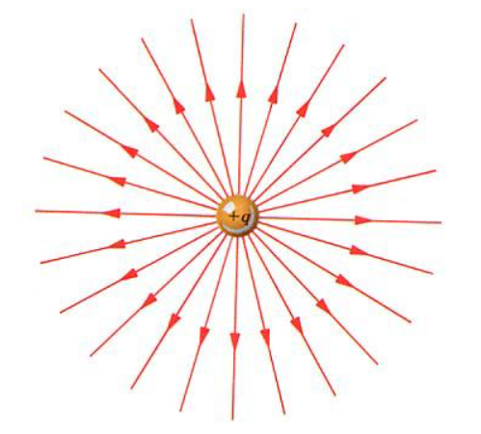
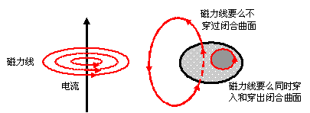
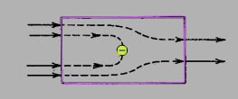
发散状特征的场分布
涡旋状特征的场分布
Notes:
由于矢量场具有矢量特征，因此，矢量场分析存有不同于标量场分析的特殊复杂性，并主要体现于两个方面。一方面，任意位置处的场，不仅可以存在场量大小的变化，还可以存在场方向的变化。另一方面，空间中矢量场的分布，存在着两种独立的分布类型。一种是发散状特征的场分布，一种是涡旋状特征的场分布。因此，适宜于标量场分析的简单求导方法，不再适用于矢量场分析。要获知矢量场的空间分布变化情况，应该对矢量场分类建立相宜的变化分析方法。
用矢量线来表示矢量场的空间分布，可以形象地理解矢量场的“发散”和“涡旋”。即所谓“发散”，是指当进入一定空间包围面的矢量线总和与离开该空间矢量线总和不相等时，则称该空间中的矢量场呈发散分布。与此类似，当在一定空间中的任意区域内，矢量线存有一定程度的环绕时，则称该空间的矢量场呈涡旋分布。由此可知，空间中矢量场的分布变化直接关联着矢量场的发散特性和发散程度，以及矢量场的涡旋特性和涡旋程度。于是，矢量场分析可通过分析反映矢量场发散与涡旋特性和程度的物理量入手。

Slide 5
矢量场分析的两个方面
1
2
矢量场的通量与散度
矢量场的环流与旋度

Slide 6
03
矢量场分析——矢量场的通量与散度

Slide 7
主要知识点
散度定理
通量

Slide 8
一、通量
定义：矢量场空间中任意曲面矢量线的通过数量，称为该矢
量场通过该曲面的通量。
其中：
——面积元矢量；
——面积元的法向单位矢量；
C
——穿过面积元 的通量；
面积元矢量
如果曲面S是闭合的，则规定曲面法矢由闭合曲面内指向外，矢量场对闭合曲面的通量是：
Notes:
矢量场的通量是为分析一定空间中矢量场发散变化特性和程度而引入的物理量。
根据矢量线的定义，矢量线在空间的分布密度，表示该处矢量场的大小$\left|\vec{F}\right|$。也即，$\left|\vec{F}\right|$是矢量线的分布面密度。由此可得，通过空间任意位置矢量线的数量n为该处的密度函数与该处矢量线垂平面面元dS之积，即，n=$\left|\vec{F}\right|$dS。因此，对于任意指向${\vec{e}}_{n}$的面元$d\vec{s}={\vec{e}}_{n}ds$，其上矢量线的通过量则为$n=\vec{F}∙d\vec{s}$ 。于是，矢量场通过任意曲面S的通量为：
$$Φ=\int_{s}{\vec{F}∙d\vec{s}}$$
由上述分析可知，矢量场通量的物理含义是矢量场在一定面积区域矢量线的通过数量。
利用通量的计算，可进而定量分析矢量场的发散程度。
首先分析一定空间中矢量场的发散程度。由于一定空间中矢量场的发散程度，由进出该空间两者矢量线数量总和之差决定，因此若取体积包围面的外法向，作为通量计算时曲面的参考方向，则定量反映该空间矢量场向外发散程度的计算式，可由该空间矢量场的向外总通量给出，
$$Φ_{v}=\oint_{s}{\vec{F}∙d\vec{s}}$$

Slide 9

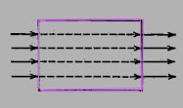
物理意义
空间中存在产生向外发散的场“源”
空间中存在吸收向内发散的场 “漏”
空间中或即无“源”也无“漏”，或其中的“源”与“漏”强度相等
闭合曲面的通量从宏观上建立了矢量场通过闭合曲面的通量与曲面内产生矢量场的源的关系。
Notes:
当$Φ_{v}>0$时，表明该空间中存在产生向外发散的场“源”；
当$Φ_{v}<0$时，表明该空间中存在吸收向内发散的场 “漏”；
当$Φ_{v}=0$时，表明该空间中或即无“源”也无“漏”，或其中的“源”与“漏”强度相等。

Slide 10
?
如何确定
“源”与“漏”各自的强度？
“源”与“漏” 所在的位置？
Notes:
以上对一定空间区域外向总通量的计算，虽能一定程度的揭示该区域中反映影响场发散程度的“源”“漏”存在情况，但是当该区域中同时存在“源”和“漏”时，该计算却既不能给出“源”与“漏”分别各自的强度，也不能确定它们所在的位置。因此，为了完整全面地揭示空间中“源”与“漏”的分布情况，则需要在场分布的全部空间，逐点计算各处场的发散程度，以揭示出各位置处的源强分布。

Slide 11
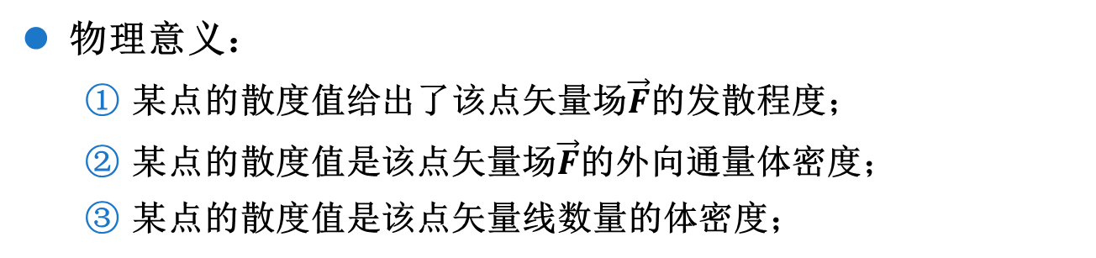
二、散度（通量体密度divergence）
定义：矢量场空间中某处单位体积的外向总通量，也即外向
总通量体密度，称为矢量场在该处的散度。
物理意义：
某点的散度值给出了该点矢量场$\vec{F}$的发散程度；
某点的散度值是该点矢量场$\vec{F}$的外向通量体密度；
某点的散度值是该点矢量线数量的体密度；
Notes:
矢量场的散度是为分析空间任意位置处矢量场发散变化规律而引入的物理量。

Slide 12
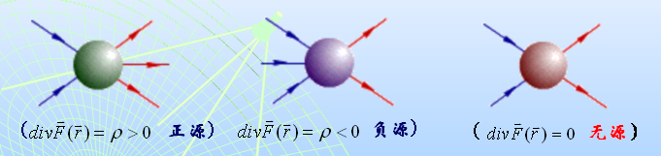
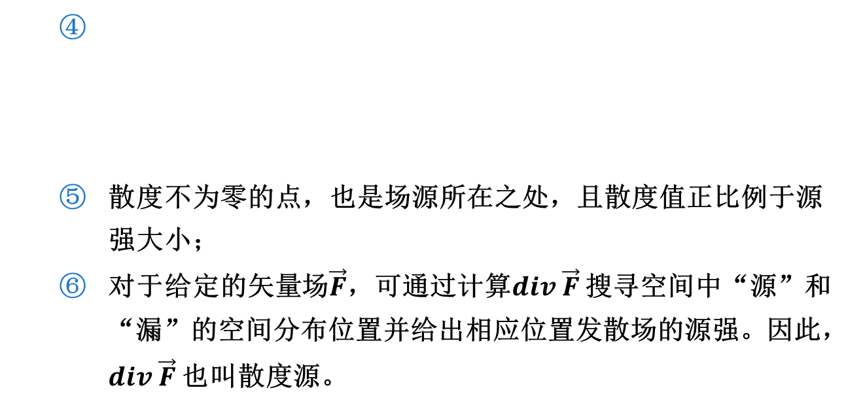
散度不为零的点，也是场源所在之处，且散度值正比例于源强大小；
对于给定的矢量场$\vec{F}$，可通过计算$div \vec{F}$搜寻空间中“源”和“漏”的空间分布位置并给出相应位置发散场的源强。因此，$div \vec{F}$也叫散度源。

Slide 13
z
散度的计算
直角坐标系
Δ
z
P
不失一般性，令包围P点的体积元ΔV 为一直平行六面体，如图所示。则
Δ
x
Δ
y
o
y
x
在直角坐标系中计算
即流出 和 前后一对面元的通量为：
Notes:
设空间M点散度计算流程如下：
建立直角坐标系，则任意P点由其坐标（x0,y0,z0）给出；
取一立方体积元dV，使P点位于其中心位置；
计算立方体各包围面的外向通量并求和，得dV的外向总通量；
求通量体密度，得P点处的散度：

Slide 14
同理，可计算出应流出另两组侧面的通量，最后得：
z
于是根据定义求得散度为：
Δ
z
P
Δ
x
Δ
y
o
y
x
在直角坐标系中计算

Slide 15
不同坐标系中的散度计算式
直角坐标系
柱面坐标系
球面坐标系

Slide 16
散度的基本运算关系

Slide 17
散度定理
从散度的定义出发，可以得到闭合曲面积分与体积分之间的一个变换关系，即
V
S
S₁
S₂
e_{n2}
e_{n1}
体积的剖分
散度定理的物理内涵：
矢量场通过一体积的通量等于通量体密度的体积分；
一定体积V中矢量场的发散程度是其中各点处发散程度的和。

Slide 18
【例题巩固】 求（1）矢量 的散度；（2）求
对中心在原点的一个单位立方体的积分；（3）求 对此立方体表面的积分，验证散度定理。
解： (1)
(2)
对中心在原点的一个单位立方体的积分为

Slide 19
(3) 对此立方体表面的积分
故有

Slide 20
总 结：矢量场的通量或散度
通量
散度
分析矢量场的发散特性和程度
分析空间任意位置处矢量场发散变化规律
散度的能力
空间中矢量场的发散变化规律可以通过对矢量场的散度分析得到！

Slide 21
思 考：
如何分析矢量场的涡旋特性？
通电直导线周围的磁场分布

Slide 22
谢谢倾听！

